Slide 1
Jornada Institucional
Febrero 2021
Día 1:
“Diagnóstico Institucional:
PUNTO DE PARTIDA PARA EL
DISEÑO DE LA HOJA DE RUTA 2021”

Slide 2
OBJETIVOS
Diseñar escenarios de regreso hacia el abordaje pedagógico según el entorno.
Analizar los indicadores brindados desde GEM, RÚBRICA, REGISTRO DE TRAYECTORIAS, LUITE; poniendo en contexto dicha información.
Pensar nuevos dispositivos institucionales para el acompañamiento de trayectorias en función del diagnóstico presentado.
ACTORES INSTITUCIONALES PARTICIPANTES:
Equipos Directivos, docentes, prof. desarrollo motor - psicomotricistas – asesores psicopedagógicos,
DIRECCIÓN DE EDUCACIÓN INICIAL

Slide 3
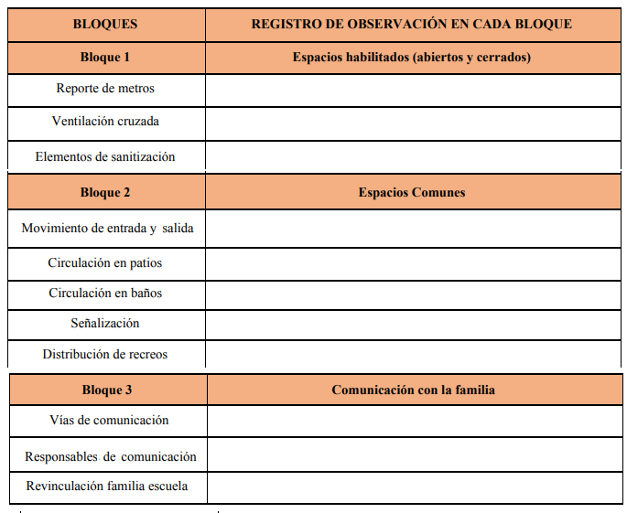
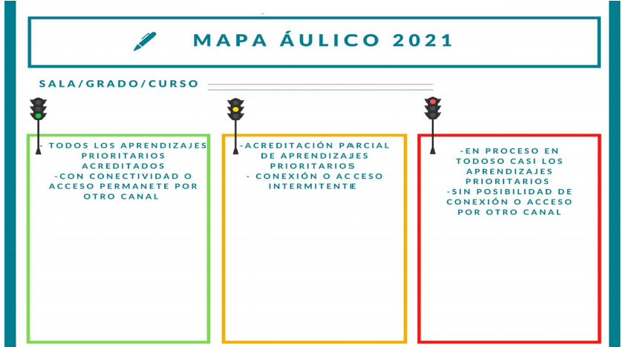
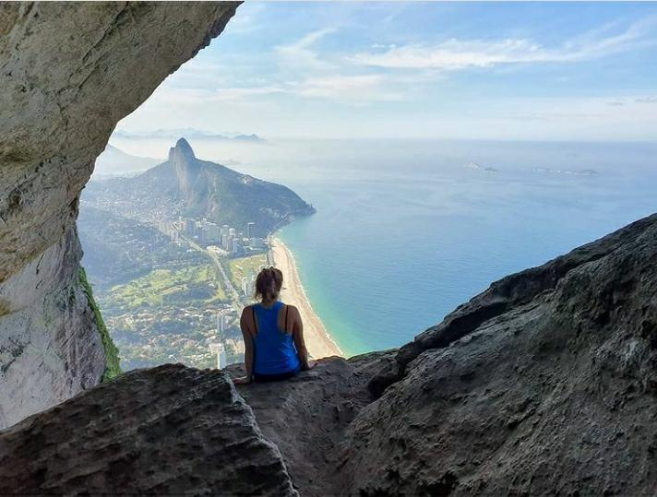
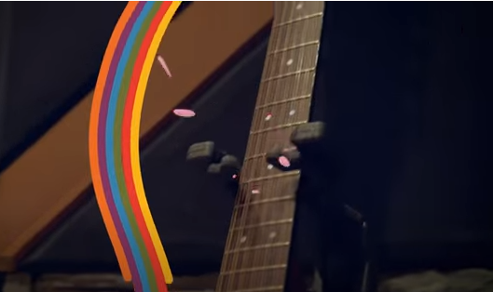
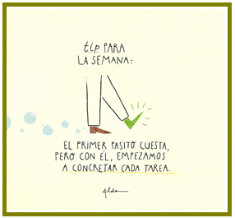
AGENDA DEL DÍA |  | Tiempo | Recursos
 | Dinámica del Encuentro: “LA CAJA MISTERIOSA” | 20 minutos | Tarjetas para dínámica
 | PRIMER MOMENTO DE ACTIVIDADES MIRAR CON NUEVOS OJOS La vuelta a clases en 2021 HOY…PENSAMOS JUNTOS…Diagnóstico SEGUNDO MOMENTO DE ACTIVIDADES CONTAMOS NUESTRO PROYECTO ACUERDOS INSTITUCIONALES | 1h 20 minutos | Síntesis institucional 2020 Material producido en jornadas 2021 Registros GEM Texto DGE
 |  | 15 minutos | Mate, cafecito y algo rico
 |  | 1h 30 minutos | TEXTO: “La vuelta a clases en 2021: preguntas, lecciones aprendidas y desafíos para el nuevo año escolar
 |  | 5 minutos | Vídeo: EMPEZAR DE NUEVO https://www.youtube.com/watch?v=a38vXn5k4Ho
 | “Las preguntas educativas ¿Qué sabemos de educación? La vuelta a clases en 2021: preguntas, lecciones aprendidas y desafíos para el nuevo año escolar. CIAESA – Centro de Investigación Aplicada en Educación San Andrés. Disponible en https://secureservercdn.net/198.71.233.106/rjh.422.myftpupload.com/wp-content/uploads/2020/12/14-Vuelta-2.pdf
DIRECCIÓN DE EDUCACIÓN INICIAL

Slide 4
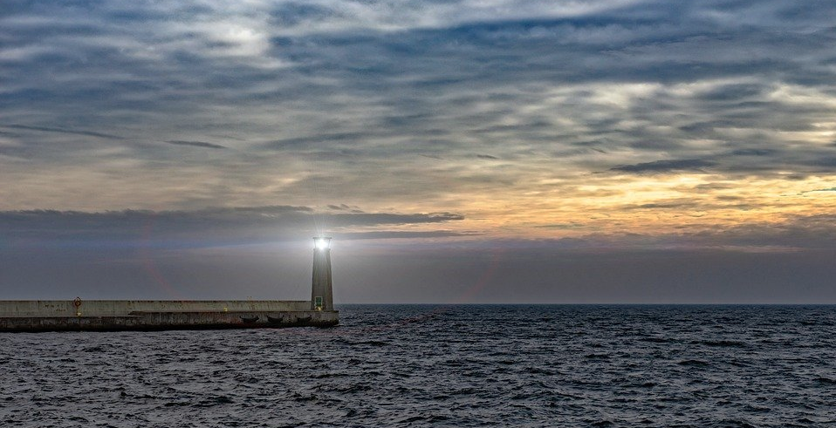
SEAMOS FAROS Alumbrar un tiempo nuevo
El año 2020 fue una montaña rusa de emociones e inéditos desafíos. Estamos en un tiempo especial, se despliega un momento bisagra para la humanidad, que recordaremos mucho cuando pasen los años. Todo lo que dábamos por seguro colapsó en cuestión de meses.
Despertamos a algunas verdades cruciales: la comprensión de los vínculos como nuestro capital más confiable y verdadero, la convicción de que no “vivimos en la naturaleza” sino que SOMOS NATURALEZA, y que lo que sea que le hacemos a cualquiera de sus expresiones, nos hacemos a nosotr@s mismos.
Lo positivo es que estamos mejor equipados para la tarea que nos espera: reconstruir el mundo de abajo hacia arriba, con una mirada humana y compasiva, ni egocéntrica ni etnocéntrica sino mundocéntrica, inspirada en el respeto por la dignidad de todos los seres, incluyendo el mundo más que humano.
REENCONTRARNOS HOY es una oportunidad única, y una hermosa invitación, que requerirá LO MEJOR DE CADA UNO: cada persona irradiando su luz, de todas las formas posibles. El trabajo se verá potenciado por la interacción dinámica y comprometida con el grupo, que hace de espejo, medida y apoyo continuo.
SER FAROS, todos y cada uno, es acompañarnos en el camino de brillar cada día un poco más alto, más largo, con más potencia y osadía; compartiendo las posibilidades que tenemos como seres humanos alienándonos en el impulso a la VIDA que late en todos los seres vivos. A avivar LA LUZ QUE SOMOS, con nuestras historias, aciertos y miedos. Toda una comunidad nos necesita. FABIANA FONDEVILA
DIRECCIÓN DE EDUCACIÓN INICIAL

Slide 5
LA CAJA MISTERIOSA
Dinámica del Encuentro
Ubicación: Todos los docentes se colocan en círculo (respetando la distancia requerida). En el centro se coloca la caja con las tarjetas.
Por turno, cada participante, retira una tarjeta, y desde su lugar la lee y responde (Tiempo: tres minutos).
La dinámica finaliza cuando se respondieron todas las tarjetas.
Observación. Si la cantidad de participantes excede 18, se necesitarán dos juegos de tarjetas.
DIRECCIÓN DE EDUCACIÓN INICIAL

Slide 6
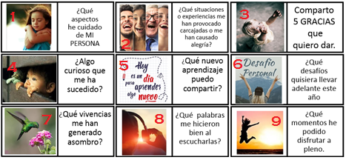
DINÁMICA DEL ENCUENTRO
_ MATERIAL IMPRIMIBLE PARA TARJETAS DE “LA CAJA MISTERIOSA”_
DIRECCIÓN DE EDUCACIÓN INICIAL

Slide 7
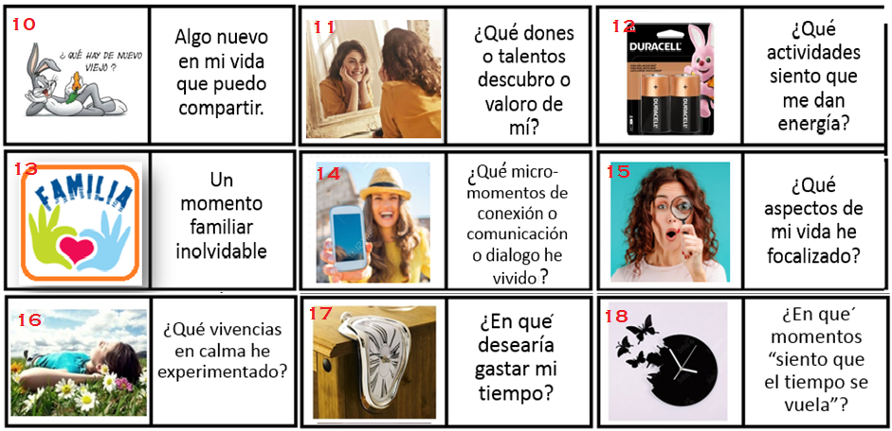
DINÁMICA DEL ENCUENTRO
_ MATERIAL IMPRIMIBLE PARA TARJETAS DE “LA CAJA MISTERIOSA”_
DIRECCIÓN DE EDUCACIÓN INICIAL

Slide 8
Mirar con nuevos ojos es un intento de ampliar y diversificar nuestra percepción y comprensión del mundo y de nosotros mismos en él, gracias a la multiplicidad y movilidad de los puntos de vista que simultáneamente aumentan la potencia del saber y la conciencia de sus límites.
Denise Najmanovich
DIRECCIÓN DE EDUCACIÓN INICIAL

Slide 9
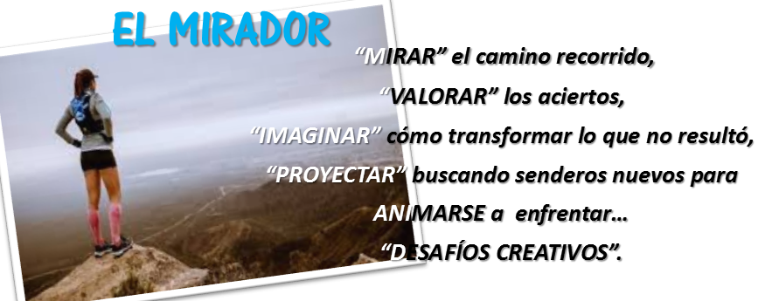
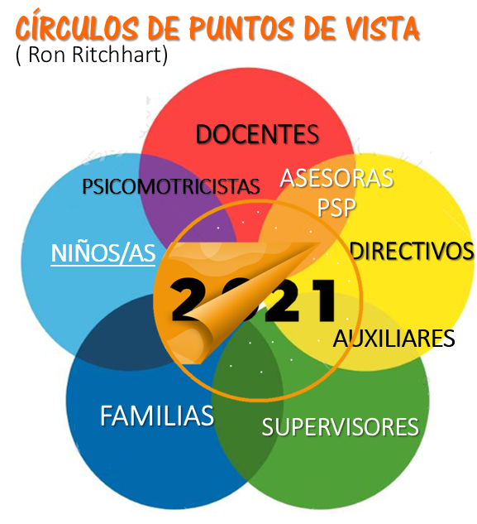
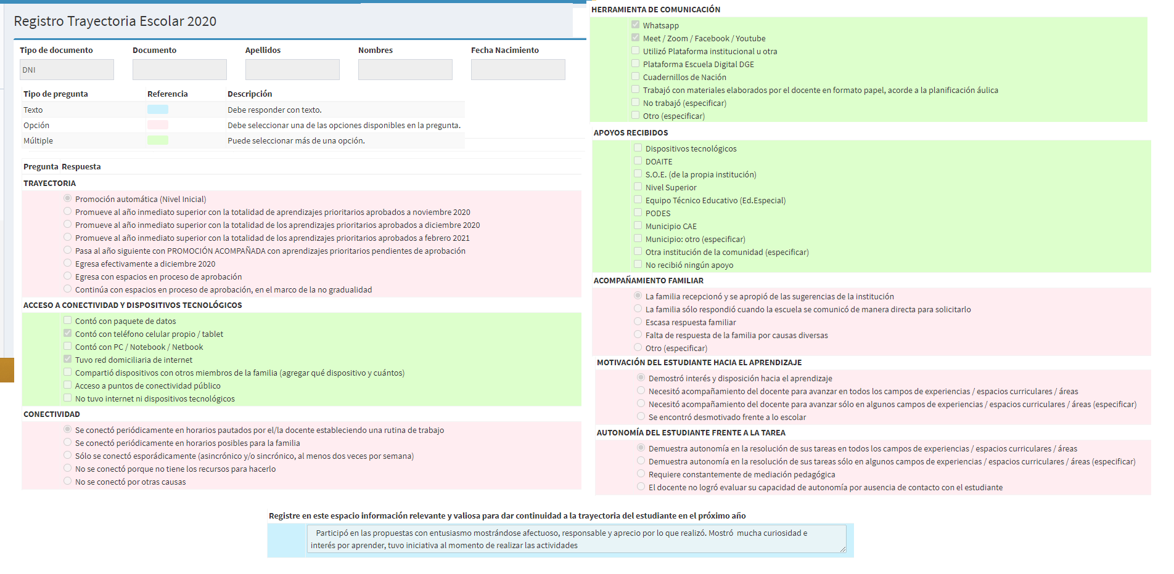
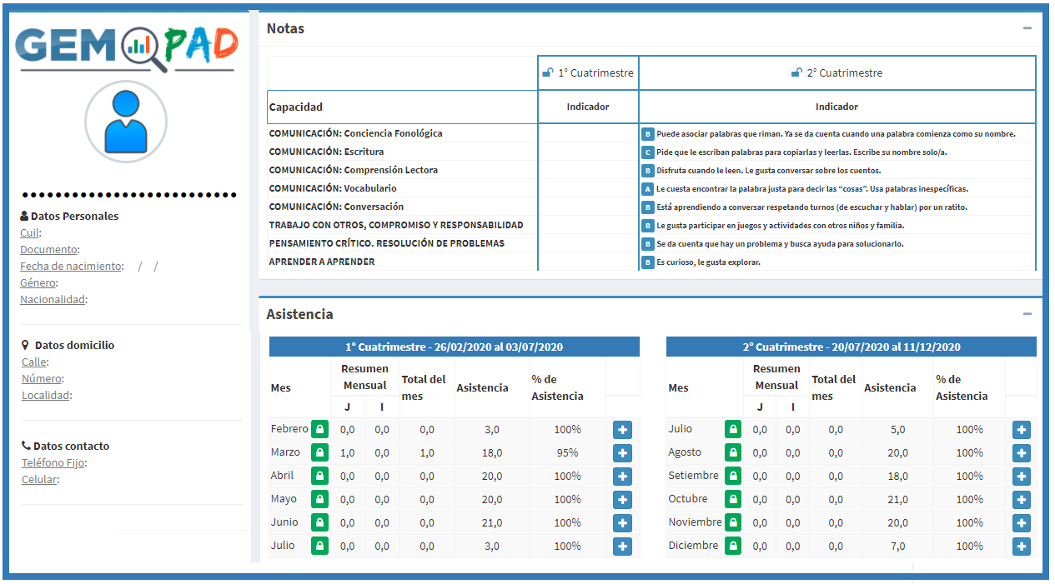
Síntesis Institucional (en reemplazo de esta diapositiva)
El equipo directivo:
Organizar una síntesis del material producido en la Jornada de Autoevaluación _diciembre 2020_ GEM (Registro de Trayectoria y Rúbrica)
Nos preguntamos: ¿Qué fortalezas podemos rescatar? Horizontes, fronteras, aprendizajes, miradas, oportunidades… ¿Qué desafíos nos planteamos? ¿Qué necesidades tenemos como grupo de trabajo? ¿Cómo avanzaremos? ¿Qué cambios gestaremos?
Diseñar “UNA o DOS” diapositivas e insertarla “aquí”
DIRECCIÓN DE EDUCACIÓN INICIAL

Slide 10
Leer el texto:
“Escenarios para el regreso a clases”
Actividad 1
En equipo de trabajo, completar el siguiente cuadro de análisis con las observaciones para cada bloque , procurando que estos faciliten una mirada prospectiva de organización institucional y áulica. Agregar captura de tabla
DIRECCIÓN DE EDUCACIÓN INICIAL

Slide 11
Actividad 2
A partir de la información que cada docente obtiene de ambos insumos, completar el organizador de estado de situación para el aula 2021 de la siguiente página. Podrá registrarse en forma nominal de alumnos o por cantidades, de acuerdo a lo que se considere pertinente y útil para cada docente.
Dicho organizador, representa un mapa de aula que permite visualizar las trayectoria de los estudiantes y por ende será el fundante de la planificación pedagógica y los agrupamientos flexibles que determinen los escenarios posibles para el ciclo lectivo 2021.
Para ello cada docente debe tener REPORTE DEL GEM SOBRE EL REGISTRO DE TRAYECTORIA 2020 y RUBRICA. Ver Tutorial
DIRECCIÓN DE EDUCACIÓN INICIAL

Slide 12
DIRECCIÓN DE EDUCACIÓN INICIAL

Slide 13
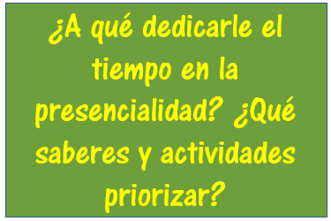
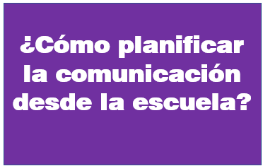
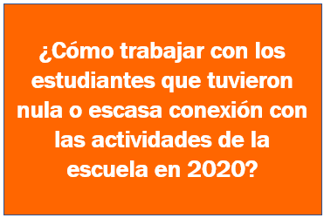
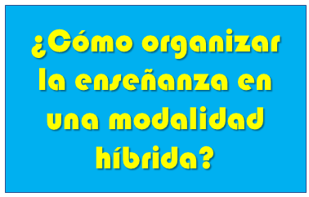
Lectura individual o en pequeños grupos del texto:
“La vuelta a clases en 2021: preguntas, lecciones aprendidas y desafíos para el nuevo año escolar”.
DIRECCIÓN DE EDUCACIÓN INICIAL

Slide 14
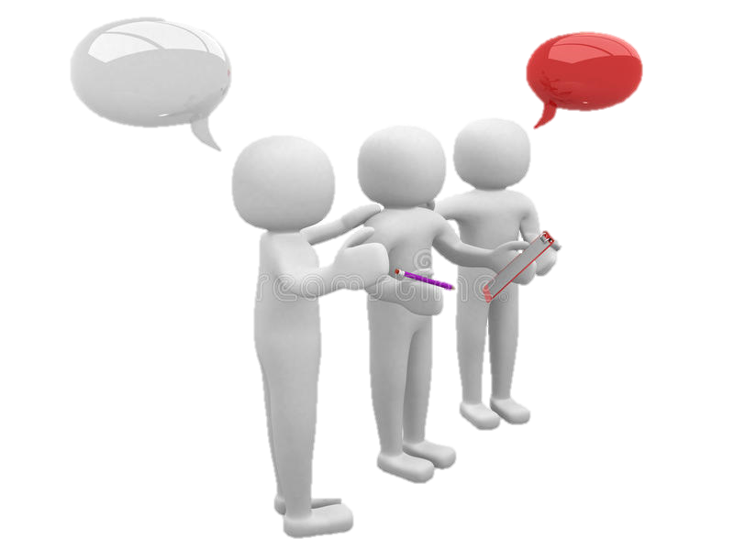
RUTINA DE PENSAMIENTO: 3,2,1 En pequeños grupos, escribir: - 3 IDEAS CONSTRUCTIVAS aplicables en nuestra sala e institución. - 2 PREGUNTAS DESAFIANTES o para seguir pensando. - 1 IMAGEN generada a partir de la lectura del texto.
- Compartir
- Registrar la producción de todos.
DIRECCIÓN DE EDUCACIÓN INICIAL

Slide 15
EMPEZAR DE NUEVO https://www.youtube.com/watch?v=a38vXn5k4Ho
Para cerrar la jornada, compartimos el vídeo.
Observar el vídeo atendiendo a: detalles de la letra de la canción, gestos, palabras, personas, …
Voy a empezar a poner las cosas en su lugar… Voy a cambiar la estación de invierno a primavera Voy a dejarme llevar por el color de la luna Azúcar en el café y un poco de fortuna
Hoy voy a abrir las ventanas para ventilarme Para cambiar el aire, de toda mi casa Hoy voy a hacer que se cumplan todos mis deseos Voy a despertarme y empezar de nuevo
Pa' ser feliz no necesito de dinero Pa' sonreír solo me basta una canción Pa' enamorarme tengo el mar y tengo el cielo Voy tranquilo y voy sereno por la ruta de mi amor
Voy a empezar a vivir, como yo siempre he querido Hoy voy a recuperar el tiempo que he perdido
Soy el dueño del camino. Voy bailando en mi destino No hay nada que me detenga. No hay mal que por bien no venga
Con dinero no se compra. Lo más simple es lo que importa Ya lo verás, ya lo verás…
DIRECCIÓN DE EDUCACIÓN INICIAL

Slide 16
Material extraído de: “Las preguntas educativas ¿Qué sabemos de educación? La vuelta a clases en 2021: preguntas, lecciones aprendidas y desafíos para el nuevo año escolar. CIAESA – Centro de Investigación Aplicada en Educación San Andrés. Disponible en https://secureservercdn.net/198.71.233.106/rjh.422.myftpupload.com/wp-content/uploads/2020/12/14-Vuelta-2.pdf
BIBLIOGRAFÍA
DIRECCIÓN DE EDUCACIÓN INICIAL

Slide 17
DIRECCIÓN DE EDUCACIÓN INICIAL

